Slide 1
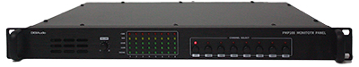
MONITOR PANEL
PMP108
채널별 앰프 선택 스위치를 이용하여 실제 방송 송출 상태 확인
동시모니터링수 : 8
모니터범위 : 앰프동작확인
외형규격(W x H x D)mm : 482 x 44 x 350
입력단자수 : 8
입력임피던스 : 10kΩ
특수기능 : 모니터링
모니터기능유무 : 유
노이즈 : 60dB
입력신호 : 100V
출력 : 3W
표시장치 : LED
무게 : 3.6kg

